Slide 1


Sistema Integrado de Controle de Acesso
ABP 2026-2 · 4º DSM
IoT, QR Code e NFC · Review 2 da Sprint 2
Jacareí, 11 de novembro de 2026
Notes:
Boa noite. Somos o grupo do Sistema Integrado de Controle de Acesso. Nesta Review 2 mostramos o que já está integrado, o que está em revisão e as principais decisões técnicas da Sprint 2.

Slide 2
Equipe e papéis
Eduardo
Pedro
Backend, Scrum Master, CI/CD e documentação
App mobile (React Native e Expo)
Matheus
Rafael
Firmware do terminal (ESP32)
Design das telas (Figma)
Mudança na sprint: o grupo se reorganizou. Pedro passou para o app e Matheus assumiu o firmware.
Fatec Jacareí
2
Notes:
Na Sprint 2 o Lucas saiu do grupo sem entregar a parte do app. O Pedro passou do terminal para o app mobile (desde 28/10) e o Matheus entrou para cuidar do firmware do ESP32. O Rafael segue no design das telas e eu no backend, no Scrum, no CI/CD e na documentação.

Slide 3
O que entregamos
Backend, app mobile e terminal
Notes:
Primeiro, o que já está integrado na branch develop em cada parte do projeto.

Slide 4
App mobile: o que já está na develop
11 de 15
Login, abertura e tela inicial conforme o perfil
Admin: usuários, locais e terminais, autorizações
Usuário: consulta das próprias autorizações
Leitor de QR Code com a câmera do celular
Validação com a localização e resultado em tela cheia, com o motivo da negação
etapas integradas (F01–F11)
888
testes automatizados
Fatec Jacareí
4
Notes:
O app começou do zero em 28/10, quando o Pedro assumiu. Hoje as etapas F01 a F11 estão na develop, com 888 testes. O fluxo da pessoa (login, início, leitor e resultado) veio primeiro, porque é o que a Review 2 cobra; os cadastros do administrador vieram em seguida. Seguimos o design do Rafael no Figma.

Slide 5
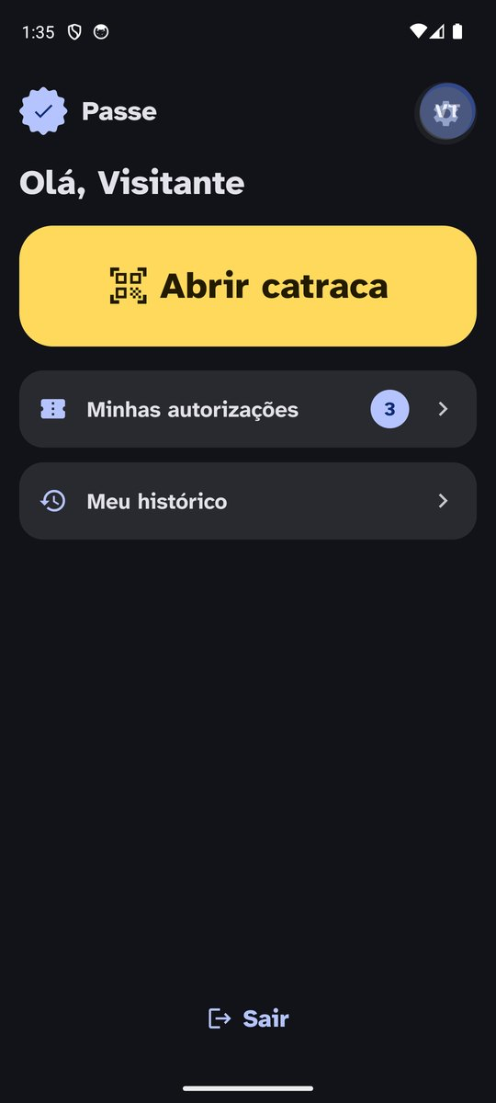
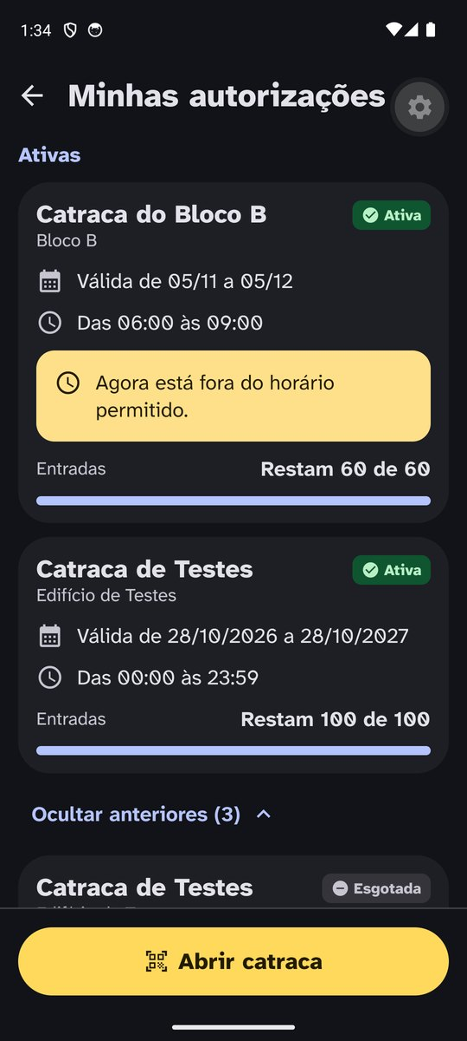
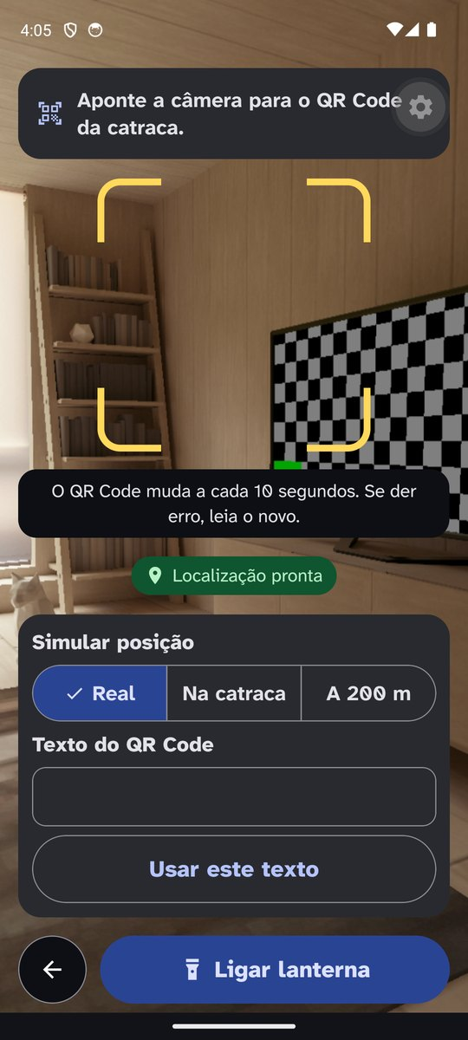
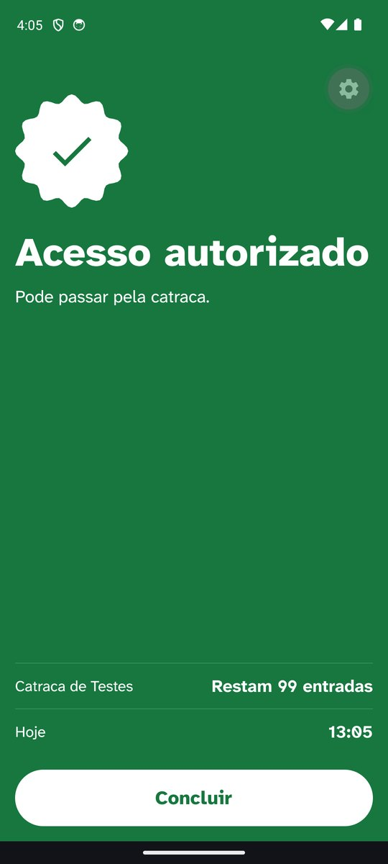
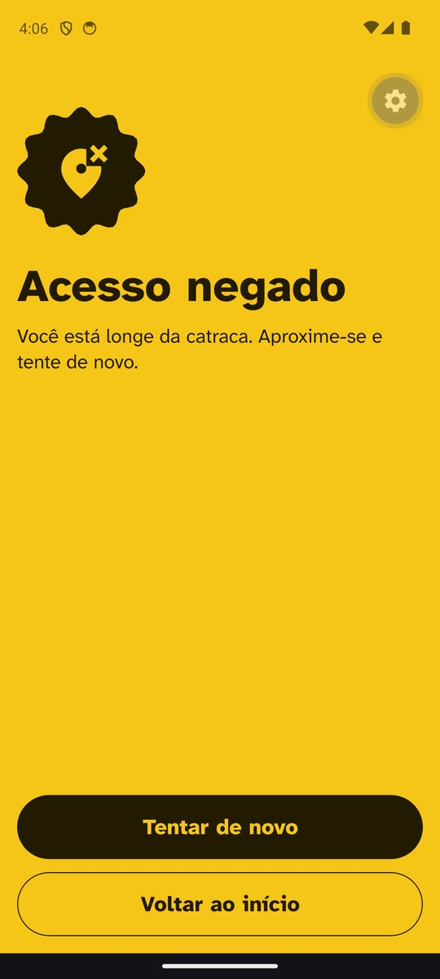
Telas do app: o acesso da pessoa
Início
Minhas autorizações
Leitor de QR
Acesso autorizado
Negado, com o motivo
Fatec Jacareí
5
Notes:
Capturas do app rodando no Expo Go contra a API real, com dados de teste. A pessoa vê as autorizações que tem, abre o leitor, lê o QR da catraca e recebe o resultado em tela cheia: verde quando autorizado, e amarelo ou vermelho com o motivo quando negado. No exemplo, a pessoa estava longe da catraca. O leitor já prepara a localização antes da leitura.

Slide 6
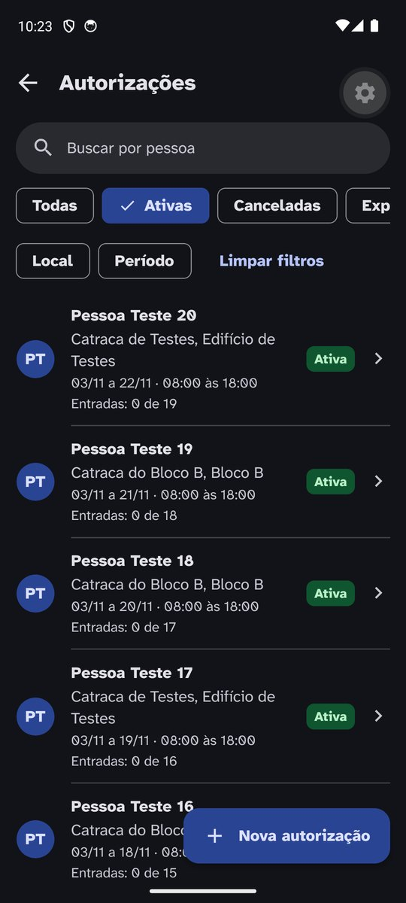
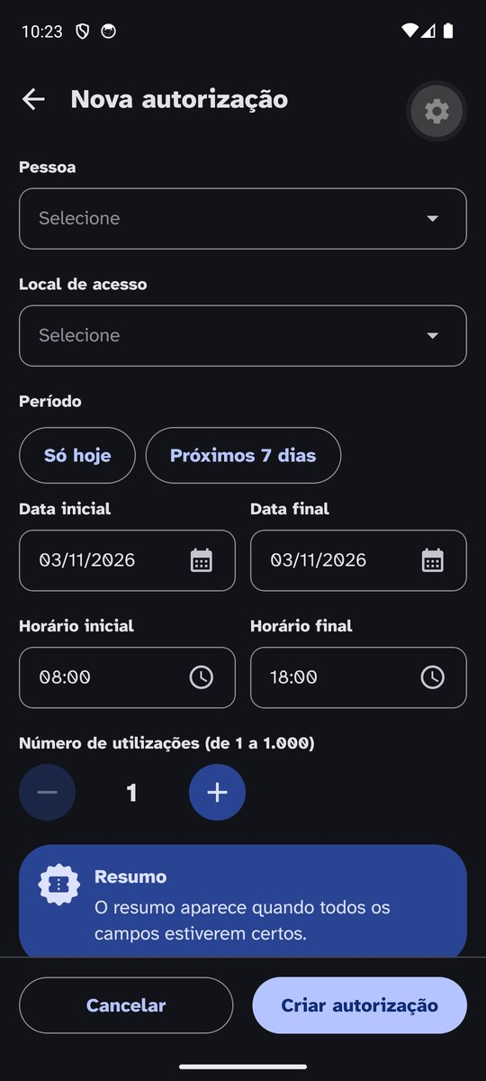
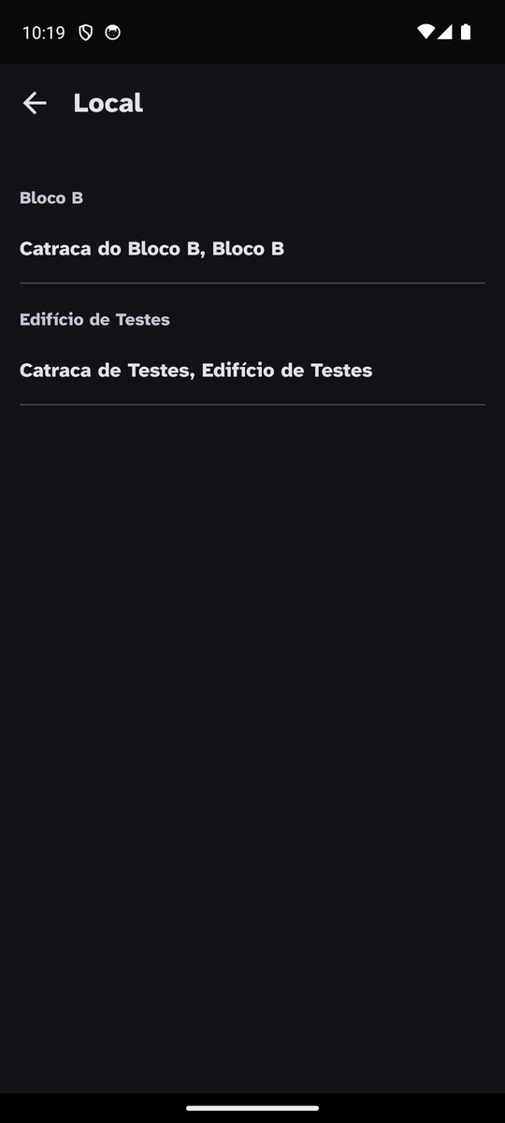
Telas do app: administração
Lista de autorizações com busca e filtros
Nova autorização: pessoa, local, período, horário e número de usos
Cancelamento com motivo
Locais e pontos de acesso
Autorizações
Nova autorização
Locais
Fatec Jacareí
6
Notes:
O administrador cadastra e acompanha as autorizações pelo próprio app. Na nova autorização ele escolhe a pessoa, o local, o período, o horário e quantas entradas ela pode usar; o resumo só aparece quando todos os campos estão certos. O cancelamento pede um motivo opcional. As telas seguem o design do Rafael no Figma.

Slide 7
Backend: o que já está pronto
19 de 20
Login por perfil, usuários, locais, terminais e autorizações
Terminal com sinal de vida, posição e QR novo a cada 10 s
Validação do acesso por QR e por tag NFC
Comandos para abrir a catraca e eventos offline sem duplicar
Histórico de acessos para o admin e para o usuário
Segurança e monitoramento: limites por rota e verificação de saúde
etapas integradas; falta só o deploy (B10)
1.651
testes: 847 unitários e 804 de integração
Fatec Jacareí
7
Notes:
O backend está com 19 das 20 etapas integradas na develop. Além do acesso por QR, que era o marco desta Review, já adiantamos o acesso por NFC, o histórico, os eventos offline e a etapa de segurança e monitoramento, que eram da Sprint 3. São 1.651 testes automatizados, com 99,5% de cobertura de instruções nos testes unitários. Falta só a B10, colocar a API na nuvem.

Slide 8
Terminal ESP32: o que já está pronto
19
Mostra no display o QR do backend e troca a cada 10 s
Envia sinal de vida e aparece online no app
Recebe o comando e abre a catraca (servo) por 5 s
Lê tags NFC e mostra liberado ou negado, com o motivo
Bipes e mensagens para cada situação, como sem Wi-Fi ou sem servidor
conjuntos de testes da lógica, rodando no PC e no CI
ESP32, RC522, OLED, servo e buzzer
montados na protoboard
Fatec Jacareí
8
Notes:
O firmware do Matheus já está integrado. O projeto usa PlatformIO, e a lógica (montar mensagens, ler respostas, agendar o QR, filtrar comandos) fica numa biblioteca separada, testada no computador antes de ir para a placa. O terminal guarda o último comando que viu, para não abrir de novo depois de reiniciar. Faltam o GPS, a fila offline, a parte de energia e o HTTPS.

Slide 9
Decisões técnicas
Arquitetura, segurança e processo
Notes:
Agora as decisões que guiaram o desenvolvimento.

Slide 10
Arquitetura e qualidade
Contrato primeiro
Clean Architecture
A API é descrita em OpenAPI antes do código. App e terminal seguem o mesmo contrato.
Regras de negócio separadas do banco e do HTTP: entidades, casos de uso e infraestrutura.
TDD nas três partes
Cobertura mínima
O teste vem antes do código no backend, no app e no firmware (lógica testada no PC).
80% das linhas e 75% dos desvios no backend. Se cair, o CI bloqueia o merge.
Fatec Jacareí
10
Notes:
O contrato da API (openapi.yaml) é a fonte da verdade: nenhuma rota, campo ou código de negação muda sem combinar. No backend, o tempo é injetado para os testes não dependerem do relógio, e uma negação é um valor com motivo, não uma exceção. O app segue o padrão Page, Model e View, com serviços falsos para trabalhar antes de a rota existir.

Slide 11
Segurança e regras de acesso
Senhas com bcrypt, login por JWT e limites de requisições por rota
Perfil e status relidos do banco a cada pedido: desativar vale na hora
QR de uso único, válido por 15 s
Terminal identificado por chave própria; nenhum segredo no código
Acesso aprovado numa transação só, com um evento por tentativa
Toda negação tem motivo, como FORA_DO_PERIODO
Fatec Jacareí
11
Notes:
A aprovação de um acesso consome a credencial, consome um uso da autorização e grava o evento na mesma transação: ou tudo acontece, ou nada. Assim, dois celulares lendo o mesmo QR ao mesmo tempo não abrem a catraca duas vezes. A validação segue 11 verificações em ordem, e a primeira que falhar define o motivo mostrado ao usuário.

Slide 12
Processo de trabalho
Scrum com quadro no Trello e etapas numeradas: B (backend), F (app) e I (firmware)
Uma etapa por branch e por pull request, com Conventional Commits
develop e main protegidas: só entra PR com o CI verde
Documentação viva: andamento de cada parte e decisões registradas
30
3
etapas integradas na develop (19 do backend e 11 do app), além do firmware
pipelines de CI: backend, app e firmware
Fatec Jacareí
12
Notes:
Cada etapa tem um ID (por exemplo B15 ou F11), uma branch e um pull request próprios. Os commits seguem Conventional Commits com o ID da etapa, e no TDD dá para ver o par de commits: o teste vermelho e depois o código verde. As branches develop e main têm regra de proteção: o merge só acontece com o CI passando.

Slide 13
Próximos passos até a Review 3 (25/11)
Backend
App mobile
Terminal
Deploy na nuvem (B10)
HTTPS e alerta de queda
Revisão da documentação
Tags NFC
Histórico de acessos
Acessibilidade
Build e manual
GPS
Fila offline
Energia
HTTPS
Antes da apresentação final: ensaio com as três partes juntas.
Fatec Jacareí
13
Notes:
Na Sprint 3 o foco é o acesso por NFC de ponta a ponta (marco M5) e o histórico e a resiliência offline (M6). O backend já tem essas etapas integradas, então a prioridade dele é colocar a API no ar com HTTPS. No app entram as etapas F12 a F15 e no terminal o GPS, a fila offline, a energia e o HTTPS.

Slide 14


Obrigado
Perguntas?
fatecjacarei.cps.sp.gov.br
(12) 3959-1989
@fatec_jacarei
Notes:
Obrigado. Ficamos à disposição para perguntas.

